Slide 1


EL FEMINISMO.
INTRODUCCIÓN:
Concepto de Feminismo:
El feminismo es un movimiento que busca la igualdad en reconocimientos y derechos entre hombres y mujeres.
En un inicio los planes eran conseguir que la mujer pudiera:
Votar.
Estudiar en la universidad.
Comprar propiedades y lograr condiciones de empleo igualitarias.

Slide 2


INTRODUCCIÓN:
Con lo cual estoy muy de acuerdo; sin embargo, el problema inició cuando intentó destruir el diseño del Creador para Él hombre y la mujer.
Para empezar, hay que definir el feminismo, ya que este término puede tener varios significados para diferentes personas.
Básicamente, el feminismo es una filosofía que promueve la igualdad de derechos entre mujeres y hombres, tanto en el ámbito social como en el político y económico, entre otros.

Slide 3
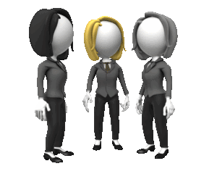
INTRODUCCIÓN:
Las primeras feministas lucharon por el sufragio femenino y lo consiguieron.
Sin embargo, el feminismo de hoy en día va más allá de exigir la igualdad de trato entre hombres y mujeres.
Las feministas modernas luchan por el derecho al aborto, y la desaparición de las diferencias de género.
Las feministas más radicales tratan de derribar cualquier tipo de dominio masculino en la sociedad.

Slide 4
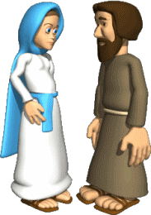
INTRODUCCIÓN:
Se oponen a los roles bíblicos de los esposos y las esposas, y promueven el lesbianismo.
Las feministas radicales rechazan la idea de que exista alguna diferencia entre hombres y mujeres, afirmando que cualquier diferencia que se perciba entre los sexos es únicamente un problema social.
El feminismo moderno no es más que una falsa solución al verdadero problema de la desigualdad de la mujer en una sociedad pecadora.

Slide 5
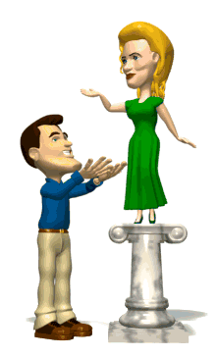
INTRODUCCIÓN:
El feminismo se atribuye el derecho de exigir respeto e igualdad en todos los aspectos de la vida. El feminismo se basa en la arrogancia, y es lo contrario del llamado al creyente nacido de nuevo de ser un siervo.
Las feministas modernas y agresivas llaman a las mujeres a levantarse y rebelarse contra el orden que Dios le dio a la humanidad.
Ese tipo de feminismo busca imponer valores humanos en oposición directa a la Palabra de Dios.

Slide 6

INTRODUCCIÓN:
Originalmente, el feminismo fue un movimiento positivo, enfocado en dar a las mujeres los derechos básicos que Dios quiere que todo ser humano tenga.
Desgraciadamente, el feminismo ahora se enfoca en eliminar las distintas funciones del hombre y la mujer.
Por eso como hijos de Dios, como luz que somos tenemos que ir a lo que Dios nos manda.

Slide 7
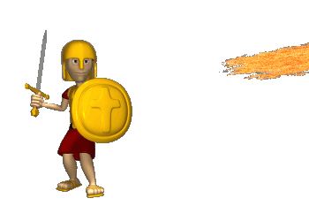
EL FEMINISMO.
Hermanas y mujeres no se dejen engañar por las artimañas, estrategias de Satanás.
Efesios.6:11.
Revestíos con toda la armadura de Dios para que podáis estar firmes contra las insidias del diablo.
La palabra artimaña- methodeia (μεθοδεία, G3180), denota astucia, engaño (meta, después, odos, camino), artimaña, asechanza, Vine.

Slide 8

EL FEMINISMO.
Una mujer creyente que busque obedecer a Dios y andar en paz y gracia debe recordar que ella tiene el mismo acceso a todas las bendiciones espirituales en Cristo.
Galatas.3:28.
No hay judío ni griego; no hay esclavo ni libre; no hay hombre ni mujer; porque todos sois uno en Cristo Jesús.
En cuanto a la salvación no hay ninguna distinción entre el hombre y la mujer ambos son iguales ante Dios.

Slide 9

EL FEMINISMO.
Muchas mujeres jugaron un papel muy importante en el plan de Dios.
Muchas mujeres ayudaron al Señor Jesús en su ministerio.
Lucas.8:1-3.
Y poco después, El comenzó a recorrer las ciudades y aldeas, proclamando y anunciando las buenas nuevas del reino de Dios; con El iban los doce,
Sus doce discípulos iban con Él, pero también muchas mujeres.

Slide 10
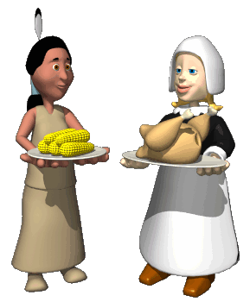
EL FEMINISMO.
V.2.
y también algunas mujeres que habían sido sanadas de espíritus malos y de enfermedades: María, llamada Magdalena, de la que habían salido siete demonios,
V.3.
y Juana, mujer de Chuza, mayordomo de Herodes, y Susana, y muchas otras que de sus bienes personales contribuían al sostenimiento de ellos.

Slide 11

EL FEMINISMO.
Una mujer creyente no debe permitir que la usen como peón en el programa mundial del movimiento feminista.
Un hombre creyente debe defender al núcleo de la familia como el modelo bíblico para la sociedad, promover los verdaderos valores cristianos.
Y (si está casado) honrar y apreciar a su esposa y asumir la responsabilidad de proteger y proveer a su familia.

Slide 12
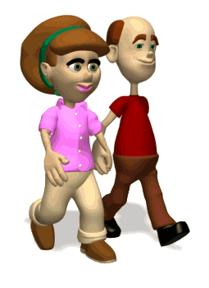
EL FEMINISMO.
Tanto los hombres como las mujeres tienen el privilegio dado por Dios de cumplir el plan que Él ha establecido para nosotros.
La rebeldía contra ese plan y la arrogancia que busca ponerse a sí mismo por encima de la Palabra de Dios trae graves consecuencias.
Podemos ver esas consecuencias en las relaciones destruidas entre esposos y esposas, la destrucción de la familia y la falta de respeto por la vida humana.

Slide 13
EL FEMINISMO.
Muchas mujeres hoy en día han creído la mentira de que el feminismo les dará poder y libertad.
Sin embargo, apoyar el aborto, renunciar a los roles dados por Dios, y trabajar para disolver la unidad familiar no traerá ni poder ni libertad.
El fortalecimiento de la familia es mucho más poderoso y liberadores.
La verdadera libertad está en Dios, su palabra.
Salmos.119:45.

Slide 14
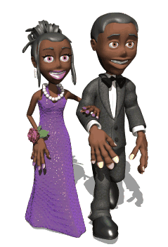
EL FEMINISMO.
Y andaré en libertad, porque busco tus preceptos.
Siempre ha existido la desigualdad en el mundo.
Es triste pero cierto que los obstáculos artificiales siempre han dividido a la humanidad (barreras que no tienen ningún fundamento en la Palabra de Dios).
Es el pecado en el corazón lo que causa la desigualdad, el pecado hace que algunos hombres traten a las mujeres como objetos o de forma humillante.

Slide 15
EL FEMINISMO.
Y es el pecado el responsable de buscar salidas falsas para combatir estas desigualdades.
La única manera de combatir la discriminación y la desigualdad es la obediencia a Dios.
Si los hombres y las mujeres se someten con humildad a la Palabra de Dios, entonces dejarán de pelearse.
Los dos géneros se complementarán y la armonía que Dios ordenó florecerá.

Slide 16
EL FEMINISMO.
El rol del hombre y la mujer son diferentes:
La mujer fue creada para ser la ayuda idónea del hombre.
Genesis.2:18.
Y el SEÑOR Dios dijo: No es bueno que el hombre esté solo; le haré una ayuda idónea.
Esto no significa que es inferior al hombre, ella fue creada como ayuda perfecta en el desarrollo de sus labores.
Dios asignó funciones o roles diferentes a cada miembro de este equipo.

Slide 17

EL FEMINISMO.
Tanto Él hombre como la mujer se complementan el uno al otro.
Uno no puede existir vivir sin el otro.
I Corintios.11:8-12.
Porque el hombre no procede de la mujer, sino la mujer del hombre;
V.9.
pues en verdad el hombre no fue creado a causa de la mujer, sino la mujer a causa del hombre.

Slide 18

EL FEMINISMO.
V.10.
Por tanto, la mujer debe tener un símbolo de autoridad sobre la cabeza, por causa de los ángeles.
V.11.
Sin embargo, en el Señor, ni la mujer es independiente del hombre, ni el hombre independiente de la mujer.
V.12.
Porque así como la mujer procede del hombre, también el hombre nace de la mujer; y todas las cosas proceden de Dios.

Slide 19
EL FEMINISMO.
En el plan de Dios ambos mujer y hombre se complementan perfectamente el uno con el otro.
Este es el plan perfecto de Dios, tanto para Él hombre como para la mujer.
El ser humano a destruido este plan que Dios realizo para que fueron felices ambos.
El feminismo nunca le dará la felicidad, al contrario le traerá la ruina en su vida.

Slide 20
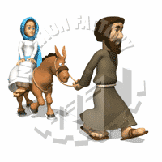
EL FEMINISMO.
El hombre tiene el papel de ser Él cabeza, la guía del hogar, guiar con su consejo, con su ejemplo ofrecer protección y ser proveedor.
Dios lo hizo más fuerte físicamente para que se encargara de los trabajos más pesados.
I Corintios.11:3.
Pero quiero que sepáis que la cabeza de todo hombre es Cristo, y la cabeza de la mujer es el hombre, y la cabeza de Cristo es Dios.

Slide 21
EL FEMINISMO.
El hombre es la cabeza del hogar Dios le dio esa autoridad.
Efesios.5:23.
Porque el marido es cabeza de la mujer, así como Cristo es cabeza de la iglesia, siendo El mismo el Salvador del cuerpo.
Dios le dio este papel para que Él hombre lo cumpliera, cuando la mujer no deja que Él cumpla este papel está en rebeldía contra Dios.
Esta contendiendo contra Dios.

Slide 22

EL FEMINISMO.
Se revela contra Dios.
Romanos.9:20-21.
Al contrario, ¿quién eres tú, oh hombre, que le contestas a Dios? ¿Dirá acaso el objeto modelado al que lo modela: Por qué me hiciste así?
V.20.
¿O no tiene el alfarero derecho sobre el barro de hacer de la misma masa un vaso para uso honorable y otro para uso ordinario?

Slide 23
EL FEMINISMO.
Dios tiene todo el derecho de dictar los roles para cada uno.
No somos nadie para contender o discutir contra Dios, por los roles que nos ha asignado tanto al hombre como a la mujer.
No contendamos, mejor cumplamos.
Como Él nos demanda en su palabra y aceptemos humildemente los roles que nos ha asignado tanto para Él hombre como para la mujer.

Slide 24

EL FEMINISMO.
¿Quién es Usted hermana o mujer para contender contra Dios?
Usted está en contra de Dios, cuando se revela a lo que Él ordena.
Hechos.5:39.
pero si es de Dios, no podréis destruirlos; no sea que os halléis luchando contra Dios.
No luchemos contra Dios porque no somos más fuerte que Él.

Slide 25

EL FEMINISMO.
I Corintios.10:22.
¿O provocaremos a celos al Señor? ¿Somos, acaso, más fuertes que El?
Sométase a la voluntad de Dios, no a Satanás ni al mundo.
Dios le dio el papel a la mujer para que se sometiera al hombre.
Efesios.5:22.
Las mujeres estén sometidas a sus propios maridos como al Señor.

Slide 26

EL FEMINISMO.
El someterse no es que sea inferior, o que tenga un papel menor que Él del hombre.
Colosenses.3:18.
Mujeres, estad sujetas a vuestros maridos, como conviene en el Señor.
I Pedro.3:1.
Asimismo vosotras, mujeres, estad sujetas a vuestros maridos, de modo que si algunos de ellos son desobedientes a la palabra, puedan ser ganados sin palabra alguna por la conducta de sus mujeres

Slide 27
EL FEMINISMO.
Tito.2:5.
a ser prudentes, puras, hacendosas en el hogar, amables, sujetas a sus maridos, para que la palabra de Dios no sea blasfemada.
El someterse a su marido, es ser ese completo que falta a su marido, es esa ayuda idónea para la cual fue creada.
Genesis.2:18.
Y el SEÑOR Dios dijo: No es bueno que el hombre esté solo; le haré una ayuda idónea.

Slide 28
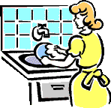
EL FEMINISMO.
Dios hizo a la mujer para que cumpliera su papel dentro del hogar.
Tito.2:5.
a ser prudentes, puras, hacendosas en el hogar, amables, sujetas a sus maridos, para que la palabra de Dios no sea blasfemada.
Hacendosas en su hogar, su papel Dios lo diseño para que lo desempeñara en su hogar, no fuera de Él.

Slide 29

EL FEMINISMO.
La palabra hacendosa- El adjetivo hacendoso se emplea para calificar al individuo que desarrolla con diligencia y buena predisposición las tareas domésticas.
También puede tratarse de alguien dispuesto a realizar favores o a brindar un servicio con prontitud y eficacia.
La mujer debe desarrollar su papel don diligencia, buena disposición, prontitud y eficacia.
Eso es lo que Dios requiere de ella.

Slide 30

EL FEMINISMO.
Como la mujer virtuosa.
Proverbios.31:10-19.
Mujer hacendosa, ¿quién la hallará? Su valor supera en mucho al de las joyas.
Ella es de más valor que las joyas preciosas.
Porque su marido confía en ella.
V.11.
En ella confía el corazón de su marido, y no carecerá de ganancias.

Slide 31
EL FEMINISMO.
Ella va traer bien no mal.
V.12.
Ella le trae bien y no mal todos los días de su vida.
Ella siempre va velar por el bien de su marido y su familia.
V.13.
Busca lana y lino, y con agrado trabaja con sus manos.
Es trabajadora, diligente en su hogar.
V.14.

Slide 32

EL FEMINISMO.
Es como las naves de mercader, trae su alimento de lejos.
Es diligente en su hogar, es la primera que se levanta.
V.15.
También se levanta cuando aún es de noche, y da alimento a los de su casa, y tarea a sus doncellas.
Es sabia para ayudar a prosperar a su marido.
V.16.

Slide 33

EL FEMINISMO.
Evalúa un campo y lo compra; con sus ganancias planta una viña.
No malgasta el dinero en lo que no es pan.
Isaias.55:2.
¿Por qué gastáis dinero en lo que no es pan, y vuestro salario en lo que no sacia? Escuchadme atentamente, y comed lo que es bueno, y se deleitará vuestra alma en la abundancia.
No derrocha el dinero.

Slide 34

EL FEMINISMO.
Sabe cómo sacar ganancias, pero fíjese lo importante todo lo hace dentro del hogar no fuera de Él.
No fuera de ella, no va y deja su responsabilidad como esposa.
V.17.
Ella se ciñe de fuerza, y fortalece sus brazos.
Es la mano derecha de su marido siempre.
V.18.

Slide 35
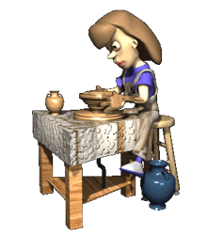
EL FEMINISMO.
Nota que su ganancia es buena, no se apaga de noche su lámpara.
Es diligente no hace falta nada en su casa.
Es trabajadora para ayudar a su marido.
V.19.
Extiende sus manos a la rueca, y sus manos toman el huso.
No es perezosa, ella edifica no destruye.

Slide 36
EL FEMINISMO.
Porque es sabia.
Proverbios.14:1.
La mujer sabia edifica su casa, pero la necia con sus manos la derriba.
Como Raquel y Lea que edificaron la casa de Israel.
Rut.4:11.
Y todo el pueblo que estaba en el atrio, y los ancianos, dijeron: Testigos somos. Haga el SEÑOR a la mujer que entra en tu casa como a Raquel y a Lea, las cuales edificaron la casa de Israel; y que tú adquieras riquezas en Efrata y seas célebre en Belén.

Slide 37
EL FEMINISMO.
Hermana fuera de su casa Usted nunca podrá edificar su casa jamás.
Fuerza y dignidad son sus vestiduras, sus virtudes.
Proverbios.31:25-26.
Fuerza y dignidad son su vestidura, y sonríe al futuro.
Es sabia para hablar respetando siempre a su marido.
V.26.
Abre su boca con sabiduría, y hay enseñanza de bondad en su lengua.

Slide 38
EL FEMINISMO.
Como lo hacía Sara con Abraham.
I Pedro.3:6.
Así obedeció Sara a Abraham, llamándolo señor, y vosotras habéis llegado a ser hijas de ella, si hacéis el bien y no estáis amedrentadas por ningún temor.
Sara respetaba a su marido Abraham, se expresa con respeto hacia Él.
Hermana Usted también debe hacerlo hacia su marido.

Slide 39
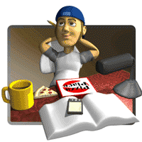
EL FEMINISMO.
Por eso su marido es conocido, respetado en todo lugar.
Proverbios.31:23.
Su marido es conocido en las puertas, cuando se sienta con los ancianos de la tierra.
Ella vigila está pendiente que su casa marche bien.
Proverbios.31:27.
Ella vigila la marcha de su casa, y no come el pan de la ociosidad.
No es ociosas, no está de balde.

Slide 40

EL FEMINISMO.
No es haragana.
I Timoteo.5:13.
Y además, aprenden a estar ociosas, yendo de casa en casa; y no sólo ociosas, sino también charlatanas y entremetidas, hablando de cosas que no son dignas.
Cuida de su casa, ordena su casa, todo va en orden en su casa.
Por eso sus hijos la respetan y su marido.

Slide 41

EL FEMINISMO.
Proverbios.31:28.
Sus hijos se levantan y la llaman bienaventurada, también su marido, y la alaba diciendo:
Hermana y mujer tema a Dios siempre.
Proverbios.31:30.
Engañosa es la gracia y vana la belleza, pero la mujer que teme al SEÑOR, ésa será alabada.
Dios la va a recompensar un día en el cielo.

Slide 42
EL FEMINISMO.
No se deje engañar y llevar por las corrientes de este mundo engañoso.
Cuando cuestiona la asignación de roles establecidos por Dios para Él hombre y la mujer.
Es una rebeldía abierta contra los planes y autoridad de Dios.
Ve como indignante ser la ayuda idónea de un hombre y expone abiertamente su insatisfacción del diseño de Dios.
Es estar contra Dios.

Slide 43
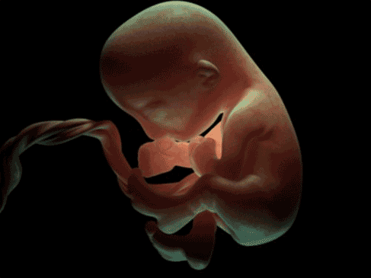
EL FEMINISMO.
Cuando busca la legalización del aborto justificando que la mujer tiene derecho a hacer lo que quiera con su cuerpo, viéndose los hijos como un estorbo.
Recuerde que ningún asesino entrara en el reino de los cielos.
Apocalipsis.21:8.
Pero los cobardes, incrédulos, abominables, asesinos, inmorales, hechiceros, idólatras y todos los mentirosos tendrán su herencia en el lago que arde con fuego y azufre, que es la muerte segunda.

Slide 44
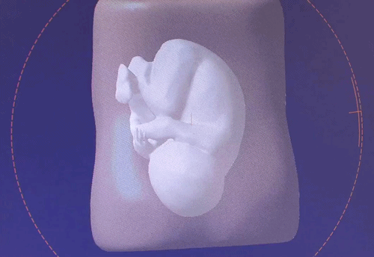
EL FEMINISMO.
Ningún injusto entrara en el reino de los cielos.
I Corintios.6:9.
¿O no sabéis que los injustos no heredarán el reino de Dios? No os dejéis engañar: ni los inmorales, ni los idólatras, ni los adúlteros, ni los afeminados, ni los homosexuales,
Matar a un bebe inocente es injusto delante de Dios, así que, el feminismo está en contra de Dios.

Slide 45

EL FEMINISMO.
Cuando aplaude el derecho de tener relaciones sexuales libertinas.
Sabemos que nuestro cuerpo le pertenece a Dios y que las relaciones sexuales deben tenerse dentro del marco del matrimonio.
Hebreos.13:4.
Sea el matrimonio honroso en todos, y el lecho matrimonial sin mancilla, porque a los inmorales y a los adúlteros los juzgará Dios.

Slide 46
EL FEMINISMO.
Hermana y mujeres no caigan en la trampa de Satanás, en el engaño de Satanás, disfrazada en el feminismo.
Que no es más que estar en contra de la voluntad de Dios.
Y por eso tenemos una sociedad en decadencia cada día que pasa.
El feminismo ha traído una serie de crisis en las familias, pues las mujeres encuentran poco honroso quedarse a cuidar del hogar y criar a los hijos.

Slide 47

EL FEMINISMO.
Muchos niños crecen sin guía o simplemente son asesinados con el aborto para no interferir en los planes de la madre.
Cuando afirma que aún en las iglesias no debe existir una diferenciación entre Él hombre y la mujer.
Por tanto, una mujer puede ejercer como pastora de la iglesia sobre toda la congregación.
Cuando la Biblia enseña que la mujer no debe ejercer autoridad sobre Él hombre.

Slide 48

EL FEMINISMO.
I Timoteo.2:12-14.
Yo no permito que la mujer enseñe ni que ejerza autoridad sobre el hombre, sino que permanezca callada.
Y vuelve al principio de la creación.
V.13.
Porque Adán fue creado primero, después Eva.
El hombre fue creado primero.
V.14.

Slide 49
EL FEMINISMO.
Y Adán no fue el engañado, sino que la mujer, siendo engañada completamente, cayó en transgresión.
La mujer fue engañada completamente.
No es permitido, Dios no se lo permite.
I Corintios.14:34.
Las mujeres guarden silencio en las iglesias, porque no les es permitido hablar, antes bien, que se sujeten como dice también la ley.

Slide 50

EL FEMINISMO.
Recuerde hermana que esto es mandamiento de Dios.
I Corintios.14:37.
Si alguno piensa que es profeta o espiritual, reconozca que lo que os escribo es mandamiento del Señor.
No de ningún hombre, fue Dios, quien ordeno esto y la mujer tiene que respetar lo que Dios manda si quiere obedecer y cumplir con lo que Dios le ordena.

Slide 51
EL FEMINISMO.
El feminismo propaga aplaude defiende el lesbianismo.
Que la mujer puede casarse con otra mujer.
Pero esto es pecado delante de Dios.
Dios hizo a un hombre y a una mujer.
Genesis.1:27.
Creó, pues, Dios al hombre a imagen suya, a imagen de Dios lo creó; varón y hembra los creó.

Slide 52

EL FEMINISMO.
Hizo a un hombre y una mujer.
No hizo a Adán y a Esteban.
Ni a Eva y Filomena.
El feminismo cambia el plan de Dios.
Romanos.1:26-27.
Por esta razón Dios los entregó a pasiones degradantes; porque sus mujeres cambiaron la función natural por la que es contra la naturaleza;
V.27.

Slide 53

EL FEMINISMO.
y de la misma manera también los hombres, abandonando el uso natural de la mujer, se encendieron en su lujuria unos con otros, cometiendo hechos vergonzosos hombres con hombres, y recibiendo en sí mismos el castigo correspondiente a su extravío.
Los homosexuales no van a entrar al cielo.
I Corintios.6:9.
¿O no sabéis que los injustos no heredarán el reino de Dios? No os dejéis engañar: ni los inmorales, ni los idólatras, ni los adúlteros, ni los afeminados, ni los homosexuales,

Slide 54
EL FEMINISMO.
Hermana mujer no caiga como cayo el pueblo en los tiempos de Jeremías.
Jeremias.2:13.
Porque dos males ha hecho mi pueblo: me han abandonado a mí, fuente de aguas vivas, y han cavado para sí cisternas, cisternas agrietadas que no retienen el agua.
Hermana el feminismo promete libertad, pero no es cierto, ellas no son libres.

Slide 55
EL FEMINISMO.
II Pedro.2:19.
Les prometen libertad, mientras que ellos mismos son esclavos de la corrupción, pues uno es esclavo de aquello que le ha vencido.
Lo único que nos hace libre es obedecer la verdad de Dios.
Juan.8:32.
y conoceréis la verdad, y la verdad os hará libres.
Obedezca la verdad de Dios para ser libre.

Slide 56

EL FEMINISMO.
Satanás engaño a Eva prometiéndole algo que nunca se cumplió.
II Corintios.11:3.
Pero temo que, así como la serpiente con su astucia engañó a Eva, vuestras mentes sean desviadas de la sencillez y pureza de la devoción a Cristo.
El feminismo es el engaño de Satanás que nunca va cumplir lo que promete.
La felicidad está en Dios.

Slide 57
EL FEMINISMO.
Eclesiastes.12:13.
La conclusión, cuando todo se ha oído, es ésta: teme a Dios y guarda sus mandamientos, porque esto concierne a toda persona.
Hermana tema siempre a Dios guardando sus mandamientos es allí donde está la verdadera felicidad.
No permita que Satanás la engañe con el feminismo que es nada más que revelarse contra Dios.

Slide 58
CONCLUSIÓN:
Hermana el feminismo no es la voluntad de Dios, es la obra de Satanás disfrazada siempre para que nos revelemos contra la voluntad de Dios.
Hermana obedezca el papel que Dios le dejo en el hogar, sea fiel a Dios respetando, sometiéndose a su marido.
No le crea a Satanás atraves del feminismo, es una trampa de Satanás que la llevara a la condenación.
Dios les ayude siempre a obedecer a Dios.

Slide 59

CONCLUSIÓN:
No seamos necios.
Efesios.5:17.
Así pues, no seáis necios, sino entended cuál es la voluntad del Señor.
Sino sabios para entender comprender la voluntad de Dios.
Hermana comprende, haga la voluntad de Dios.
No la de Satanás ni la del mundo atraves del feminismo mentiroso.

Slide 60

DIOS NOS BENDIGA A TODOS.

